Slide 1
SEVGİ NEDİR?

Slide 2
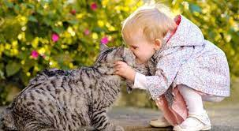
SEVGİ ANLAŞMAK DEĞİLDİR,
NEDENSİZ DE SEVİLİR….

Slide 3
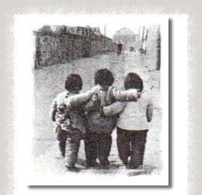
Sevgin yoksa, dost arama!
Sadi Şirazi

Slide 4
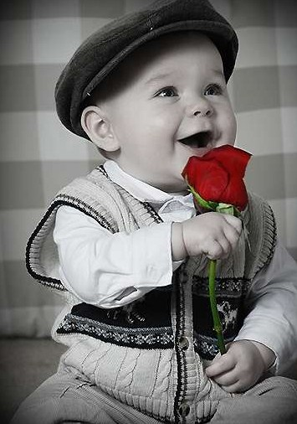
Sevmek; sevilince öğrenilir...

Slide 5
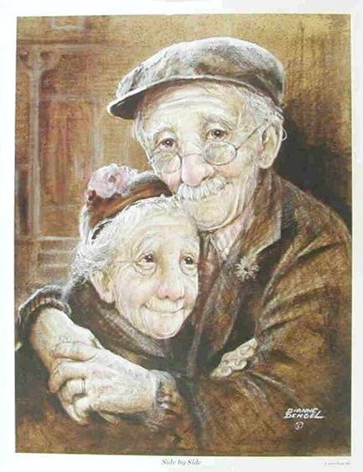
Sevgi, büyür ama yaşlanmaz...

Slide 6
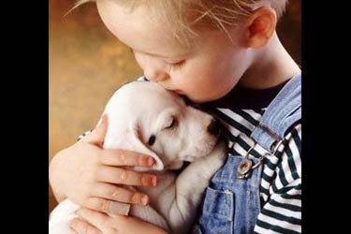
Yaradılanı severiz, yaradandan ötürü...
Mevlana Celaleddin Rumi

Slide 7
Sevgi; şefkat'tir.

Slide 8
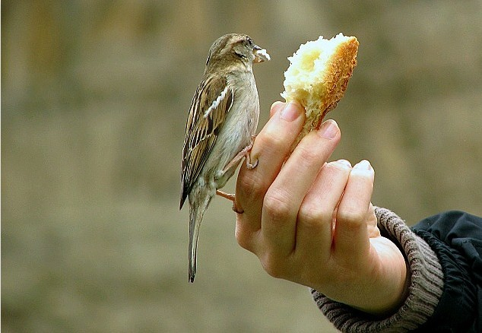
Sevgi; güven vermek'tir.

Slide 9
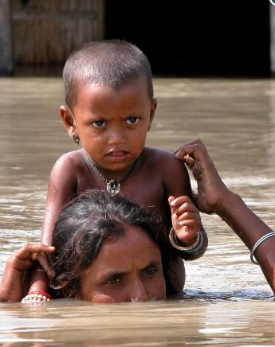
Sevgi; fedakarlık'tır.

Slide 10
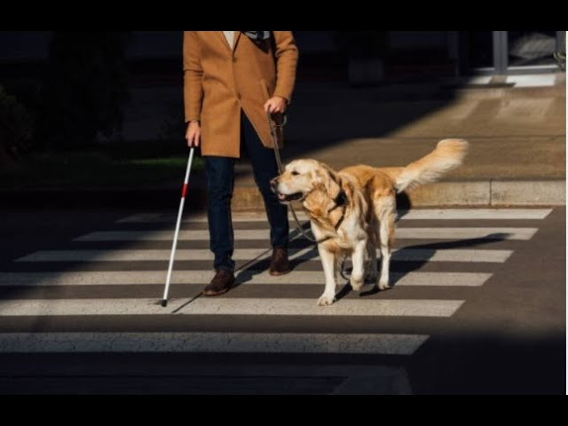
Sevgi; anlamak'tır.

Slide 11
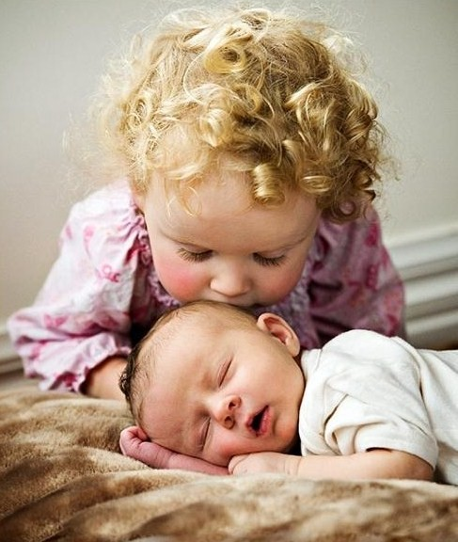
Sevgi; hissetmek'tir.

Slide 12
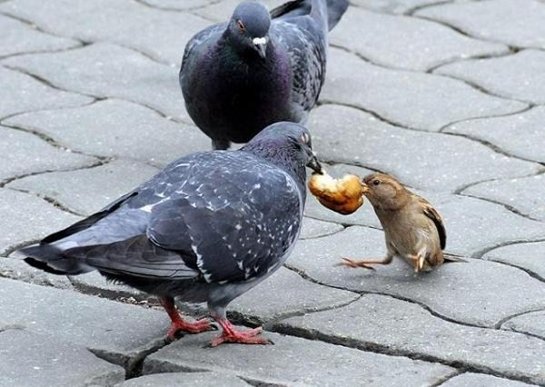
Sevgi; paylaşmak'tır.

Slide 14
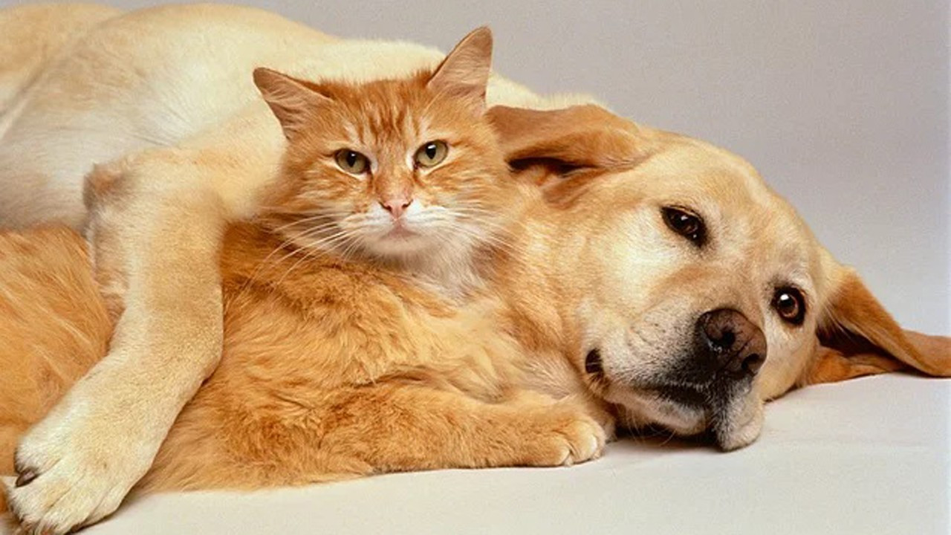
SEVGİ GÜZELLİK İSTER, GÜZELLİK EMEK İSTER.

Slide 15
TENAY YÜCEL
İNGİLİZCE ÖĞRETMENİ

